Slide 1
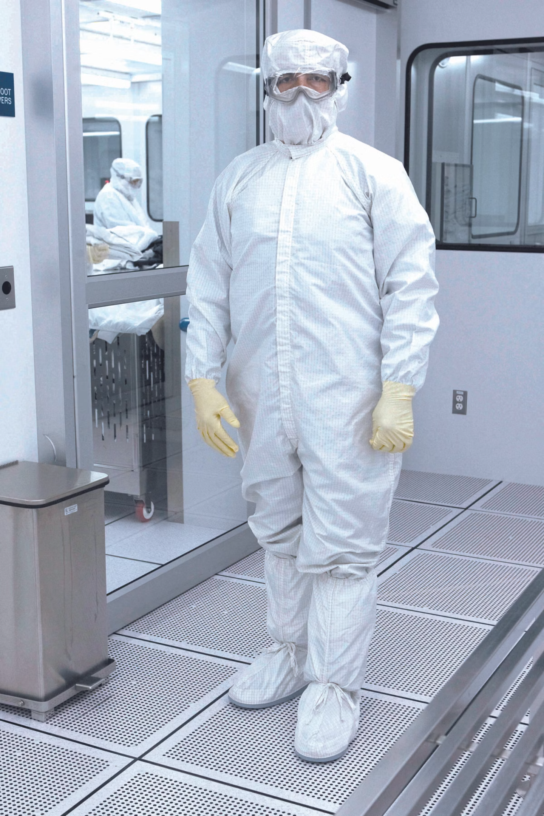
Profesionalisme dalam Kualifikasi dan Validasi Industri Farmasi
apt. Yoky Elfadri, M. Farm
Dosen Pengampu

Slide 2



Peran Personalia
Industri farmasi adalah industri yang diatur secara ketat karena menyangkut keselamatan nyawa manusia. Kualitas obat tidak hanya ditentukan oleh mesin dan bahan baku, tetapi terutama oleh integritas dan komitmen personalia yang menjalankan setiap prosesnya.
Disiplin CPOB
Lebih dari Prosedur
Industri farmasi dibangun di atas kepatuhan mutlak terhadap Cara Pembuatan Obat yang Baik (CPOB) sebagai standar nasional dan internasional.
Kualifikasi dan validasi bukan sekadar formalitas administratif, melainkan jaminan nyata atas khasiat, kualitas, dan keamanan setiap produk obat.
Benteng Pertama
Integritas personalia adalah garis pertahanan paling awal dalam mencegah kegagalan mutu yang dapat membahayakan pasien.

Slide 3

Disiplin Diri sebagai Pilar Operasional
Disiplin dalam industri farmasi bukan pilihan, melainkan kewajiban profesional. Setiap langkah kerja harus mengikuti prosedur tertulis yang telah ditetapkan tanpa pengecualian atau improvisasi yang tidak terotorisasi.
Ketaatan pada SOP
Prosedur Operasional Standar (SOP) adalah hukum kerja di industri farmasi. Penyimpangan sekecil apapun harus dilaporkan dan didokumentasikan.
Dokumentasi Tepat Waktu
Pengarsipan dan pencatatan setiap tahapan validasi harus dilakukan secara real-time, akurat, dan tidak dapat diubah sembarangan.
Konsistensi Harian
Kepatuhan terhadap standar industri farmasi harus diterapkan secara konsisten setiap hari, bukan hanya saat ada inspeksi atau audit.

Slide 4
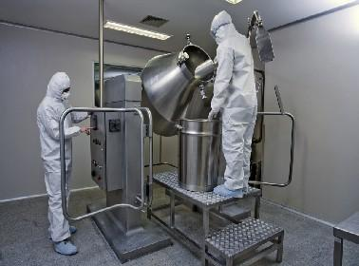
Ketelitian: Detail yang Menyelamatkan Nyawa
Dalam industri farmasi, ketelitian bukan sekadar sikap baik — ia adalah komponen kritis yang secara langsung menentukan kualitas dan keamanan produk akhir yang dikonsumsi pasien.
Kalibrasi Instrumen
Ketelitian dalam kalibrasi alat ukur dan pengujian laboratorium memastikan data yang dihasilkan akurat dan dapat dipercaya untuk pengambilan keputusan mutu.
Pencegahan HULS (OOS)
Observasi yang tajam dan cermat mencegah terjadinya Hasil di Luar Spesifikasi (Out of Specification) yang dapat menggugurkan seluruh bets produksi.
Validasi Metode Analitik
Kesalahan kecil dalam validasi metode analitik dapat berakibat fatal — produk yang tidak memenuhi syarat dapat lolos ke tangan pasien.

Slide 5
Tanggung Jawab dalam Kualifikasi
Kualifikasi adalah proses sistematis untuk membuktikan bahwa setiap peralatan dan sistem beroperasi sesuai spesifikasi yang ditetapkan. Setiap tahapan memiliki tanggung jawab yang jelas dan tidak dapat dilimpahkan.
DQ — Design Qualification
Memastikan desain peralatan memenuhi kebutuhan pengguna dan persyaratan regulasi sebelum pengadaan.
IQ — Installation Qualification
Memverifikasi bahwa instalasi peralatan sesuai dengan spesifikasi desain dan dokumen pabrik.
OQ — Operational Qualification
Menguji fungsi operasional peralatan dalam berbagai kondisi untuk memastikan kinerja yang konsisten.
PQ — Performance Qualification
Membuktikan bahwa peralatan mampu menghasilkan produk secara konsisten sesuai standar mutu
dalam kondisi produksi nyata.

Slide 6
Validasi Proses: Menjamin Konsistensi Produksi
Validasi proses adalah jantung penjaminan mutu di area produksi farmasi. Tanpa validasi yang memadai, tidak ada jaminan bahwa setiap bets produk akan memiliki kualitas yang sama dan memenuhi spesifikasi yang ditetapkan.
Inti Penjaminan Mutu
Quality by Design (QbD)
Validasi Pembersihan
Validasi proses memberikan bukti dokumentasi bahwa proses produksi mampu menghasilkan produk yang konsisten dan memenuhi spesifikasi secara berulang.
Pendekatan QbD mengintegrasikan pemahaman risiko sejak awal desain proses, sehingga meminimalisir variasi dan meningkatkan robustitas produksi.
Validasi pembersihan berperan kritis dalam mencegah kontaminasi silang antar produk, terutama pada fasilitas yang memproduksi lebih dari satu jenis obat.
Validasi proses yang tidak memadai dapat mengakibatkan penarikan produk (product recall) dan sanksi regulasi yang berat terhadap perusahaan.

Slide 7

Etika Profesional dalam Pengambilan Keputusan
Etika profesional bukan hanya tentang mematuhi aturan — ia tentang menjaga integritas bahkan ketika tidak ada yang mengawasi. Dalam industri farmasi, keputusan etis seorang profesional dapat menentukan keselamatan ribuan pasien.
Kode Etik Kefarmasian
Menjunjung tinggi kode etik tenaga kefarmasian di atas kepentingan pribadi, tekanan atasan, maupun target produksi. Kepentingan pasien selalu menjadi prioritas utama.
Independensi QA
Unit Penjaminan Mutu (QA) harus memiliki independensi penuh dalam memberikan keputusan meluluskan atau menolak bets, tanpa intervensi dari bagian produksi atau manajemen komersial.
Transparansi Deviasi
Keberanian melaporkan penyimpangan (deviations) secara transparan dan jujur adalah tanda profesionalisme sejati. Menyembunyikan deviasi adalah pelanggaran etika yang serius.

Slide 8
Pengendalian Perubahan (Change Control)
Setiap perubahan dalam sistem, prosedur, peralatan, atau bahan di industri farmasi harus dikelola secara formal melalui sistem pengendalian perubahan (Change Control). Perubahan yang tidak terkendali adalah sumber risiko mutu yang sering diabaikan.
⚠️ Yang Harus Dihindari
Improvisasi tanpa dokumentasi, perubahan sepihak tanpa persetujuan QA, dan modifikasi peralatan yang tidak tervalidasi adalah pelanggaran serius terhadap CPOB dan etika profesional.
Kaji & Reviu
Setiap usulan perubahan harus dikaji dampaknya terhadap mutu, keamanan, dan efikasi produk oleh tim lintas fungsi.
Perubahan yang bersifat permanen harus melalui proses validasi ulang jika berdampak pada proses kritis produksi.
Persetujuan QA
Perubahan hanya dapat dilaksanakan setelah mendapat persetujuan resmi dari QA berdasarkan evaluasi risiko yang komprehensif.
Dokumentasi & Verifikasi
Perubahan yang telah dilaksanakan harus terdokumentasi, terverifikasi, dan dipantau dampaknya secara berkelanjutan.

Slide 9




Tanggung Gugat dan Pengembangan Diri
Profesional farmasi tidak hanya bertanggung jawab kepada perusahaan, tetapi juga kepada hukum, regulasi, dan masyarakat. Setiap keputusan profesional memiliki konsekuensi yang dapat dipertanggungjawabkan secara hukum.
Tanggung Jawab Hukum
Pengembangan Kompetensi
Evaluasi Diri Berkala
Setiap tenaga profesional bertanggung jawab atas keputusannya sesuai dengan peraturan perundangan yang berlaku, termasuk UU Kesehatan dan regulasi BPOM.
Kewajiban mengembangkan kompetensi kerja secara mandiri dan berkelanjutan melalui pelatihan, sertifikasi, dan pendidikan lanjutan adalah bagian dari etika profesi.
Evaluasi diri secara berkala dan refleksi kritis terhadap performa kerja diperlukan untuk terus meningkatkan standar kelompok kerja dan mencegah stagnasi mutu.

Slide 10



Menjaga Integritas, Melindungi Pasien
"Kualifikasi dan validasi bukan sekadar persyaratan regulasi — ia adalah komitmen moral setiap tenaga farmasi kepada masyarakat yang mempercayakan kesehatannya pada produk yang kita hasilkan."
🔬 Komitmen Mutu
⚖️ Integritas Profesional
Setiap prosedur yang dijalankan dengan disiplin dan ketelitian adalah bentuk nyata perlindungan terhadap keselamatan pasien.
Profesionalisme Anda adalah jaminan keamanan produk yang dikonsumsi publik — tidak ada kompromi dalam hal mutu.
🌟 Masa Depan Farmasi
Mari bergerak bersama membangun standar tinggi demi industri farmasi Indonesia yang aman, bermartabat, dan terpercaya.
Lulusan farmasi yang memahami dan mengamalkan nilai-nilai disiplin, ketelitian, tanggung jawab, dan etika profesional akan menjadi aset berharga bagi industri farmasi Indonesia.

